Slide 1
網站基本介紹

Slide 2
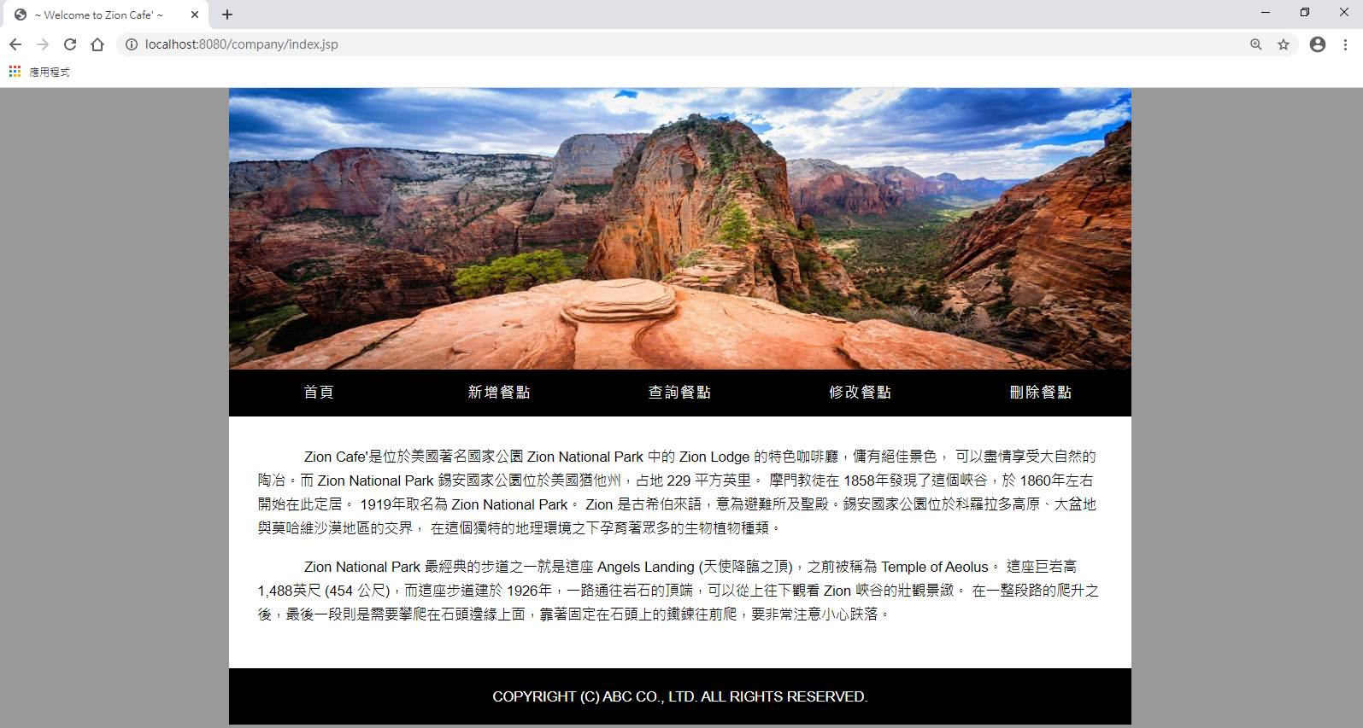
Zion café
首頁

Slide 3
主要簡易功能-CRUD
新增
修改
提供消費者新增餐點訂單
修改已送出訂單之餐點
首頁
查詢
刪除
查詢已訂的餐點
刪除整筆訂單

Slide 4
資料庫

Slide 5
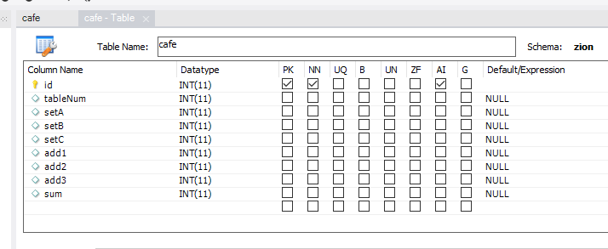
資料庫設計

Slide 6
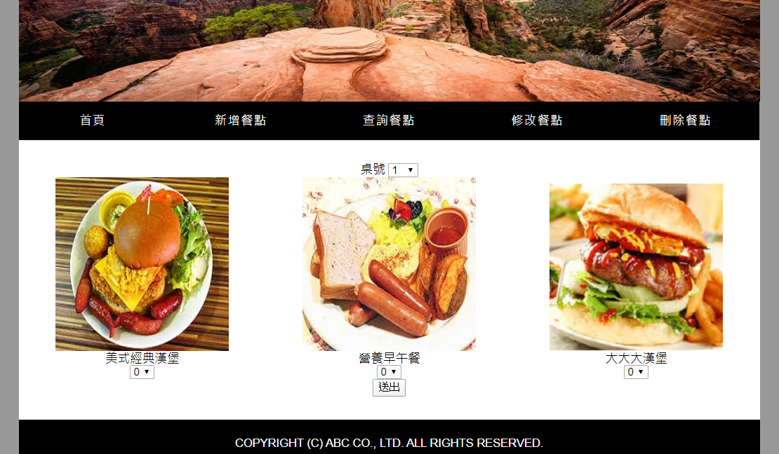
訂購餐點
使用JSP網頁為基底
CSS 做樣式統一管理
選擇桌號
確定送出

Slide 7
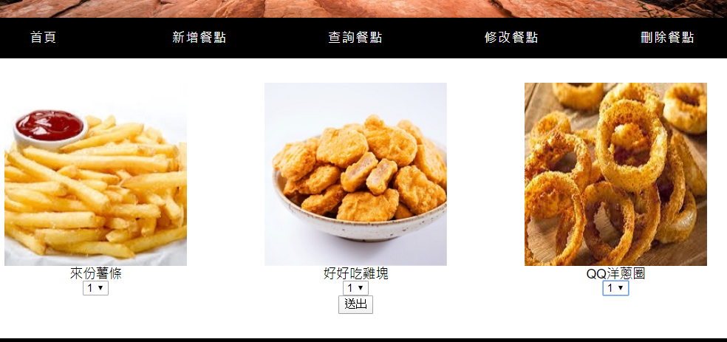
送出後進入加點

Slide 8
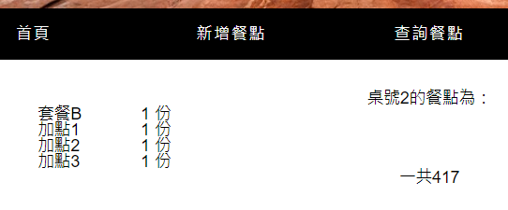
送出訂單後頁面
顯示詳細訂餐資訊

Slide 9

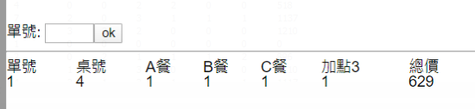
查詢訂單
輸入訂單編號後show出訂單
輸入欲查詢之訂單標號

Slide 10
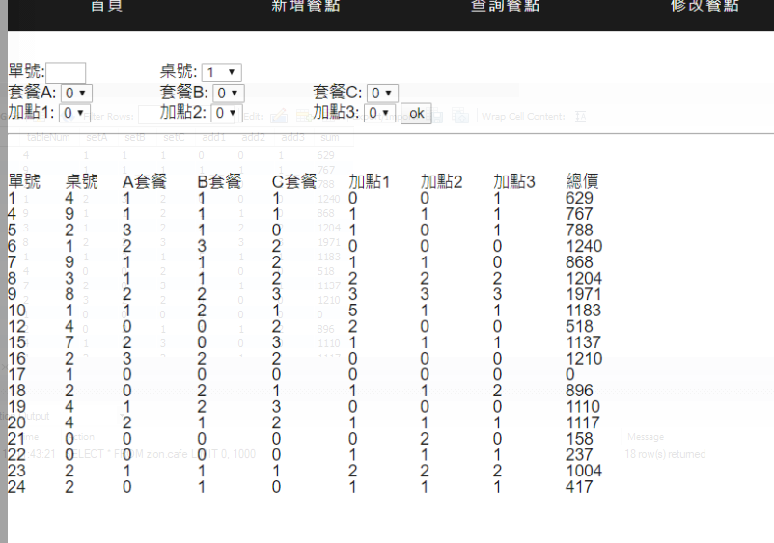
修改訂單
頁面已顯示全訂單之資訊可供管理者直接修改

Slide 11
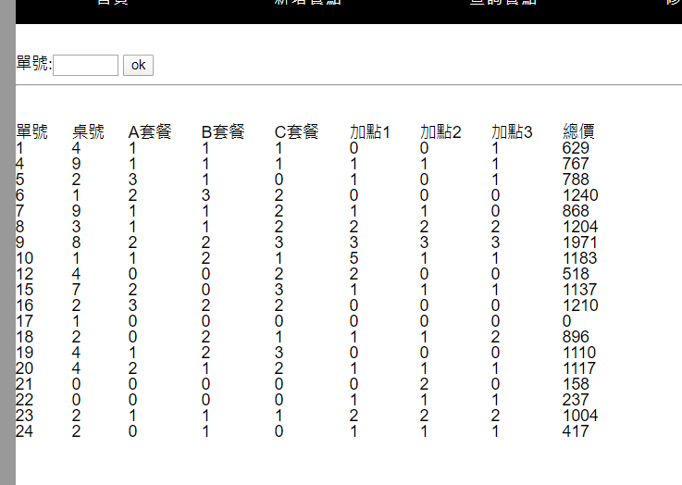
刪除訂單
頁面已顯示全訂單之資訊可供管理者直接刪除

